Slide 1
Introductory Spanish
¿Qué haces todos los días?
Notes:
All text in these slides is taken from https://courses.lumenlearning.com/wm-spanish1/ where it is published under one or more open licenses.
All images in these slides are attributed in the notes of the slide on which they appear and licensed as indicated.

Slide 2
¿Te levantas temprano a menudo?

Slide 3
Learning Outcomes: ¿Te levantas temprano a menudo?
13.3.1: Express how often or how little you do something using adverbs of time
13.3.2: Identify the correct adverb of time for the context
13.3.3: Understand spoken sentences using adverbs of time

Slide 4
Introduction to ¿Te levantas temprano a menudo?
In this section, we’ll look at adverbs of frequency in Spanish. Which begs the question: what is an adverb, anyway? In English, adverbs can perform a wide range of functions: they can modify verbs, adjectives, and even other adverbs. They can come either before or after the word they modify. In the following examples, adverbs are in bold, while the words they modify are in italics (the quite handsome man):
The desk is made of an especially corrosion-resistant industrial steel.
The power company uses huge generators which are generally turned by steam turbines.
Jaime won the race, because he ran quickly.
This fence was installed sloppily. It needs to be redone.

Slide 5
Gramática: Adverbios de frecuencia
Con frecuencia | Sin frecuencia
usualmente, constantemente | nunca, jamás
generalmente, por lo general | rara vez, pocas veces, poco
a menudo, regularmente | a veces, casi nunca, de vez en cuando
cada semana, semanalmente | apenas (hardly ever)
todos los días, diariamente | por lo menos
muchas veces, bastante, mucho
siempre

Slide 6
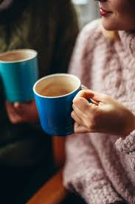
Gramática: Adverbios de frecuencia
In Spanish, word order may be more flexible than it is in English. These adverbs of time and frequency may be used at the beginning or end of the sentence. However it is more common to see them at the beginning.
To say what someone does before or after another activity, use the expressions “antes de” + infinitive and “después de” + infinitive.
Antes de cepillarme los dientes, yo tomo café.
(Before brushing my teeth, I drink coffee.)
Tengo que ducharme después de hacer ejercicio.
(I need to shower after exercising.)
Notes:
Located at: https://pxhere.com/en/photo/1551879. License: CC0: Public Domain

Slide 7
Gramática: Adverbios de frecuencia
Without the preposition “de”, “antes” and “después” change to mean “beforehand” and “afterwards”. They are followed by the conjugated verb.
Usualmente hago ejercicio y después trabajo.
(Usually I exercise and afterwards I work.)
Tengo que hacer mi tarea pero antes voy a echarme una siesta.
(I have to do my homework but beforehand, I am going to take a nap.)
“Cada” + a day of the week, month, or another time expression also expresses “every”.
Cada año, celebro el día de San Valentín (Every year I celebrate Saint Valentine’s day.)

Slide 8
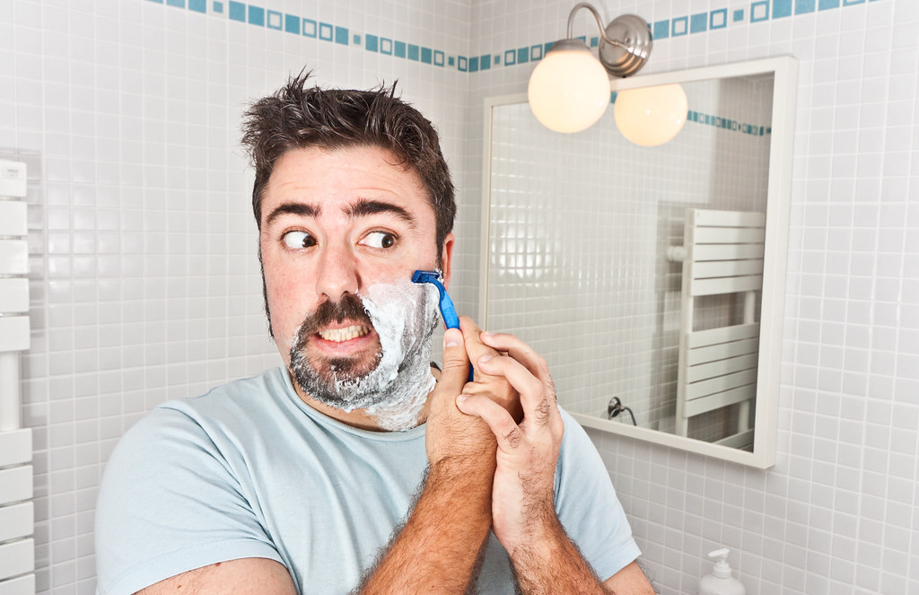
Gramática: Adverbios de frecuencia
To express that you do something once, many times, or a couple of times you use the word “vez” (time, instance). Below are a few ways to use this expression, and it comes after the verb or at the end of the sentence.
Me lavo el pelo tres veces a la semana. (I wash my hair three times a week.)
Celebramos tu cumpleaños una vez al año. (We celebrate your birthday once a year.)
Mi novio se afeita la barba una vez a la semana. (My boyfriend shaves his beard once a week.)
Notes:
8/365: Peleando con la maquinilla. Authored by: Andrés Nieto Porras. Located at: https://www.flickr.com/photos/anieto2k/5335208187. Provided by: Flickr. License: CC-BY-SA

Slide 9
Ejercicios
Selecciona el adverbio de tiempo más lógico para la situación.
La doctora hace cirugía ( cada día / jamás / antes de lavarse los manos).
El mesero ( siempre / a menudo / nunca ) escupe en la comida.
La conductora ( a veces / jamás / casi nunca ) toma alcohol cuenda conduce.
El maestro enseña a los estudiantes ( diariamente / casi nunca / cada sábado ).
La geóloga ( regularmente / jamás / apenas ) investiga rocas.

Slide 10
Actividad: Charada
Paso 1: Con un compañero, una persona actúa un de las dos actividades con “antes de” o “después de” y la otra tiene que adivinar (guess) cuál preposición actuó (which preposition he/she acted out).
(antes de/después de) tomar mi café, me cepillo los dientes.
(antes de/después de) afeitarme la barba, lavo mi cara.
(antes de/después de) maquillarme, me ducho por una hora.
(antes de/después de) correr, me estiro.
(antes de/después de) vestirme en pijamas, me duermo inmediatamente.
(antes de/después de) sentarme en el pupitre, abro mi libro de español.
Paso 2: Ahora, ustedes conversan sobre cuál preposición es más lógica para las acciones.

Slide 11
Actividad: ¿Con qué frecuencia hacemos esto?
Lee cada oración con un compañero de clase, y explica con qué frecuencia haces la acción y por qué. Usa “yo también” (me too) o “yo tampoco” (me neither) en tu respuesta.
Cada día me maquillo y me arreglo antes de ir a clase. ¿Y tú, te arreglas….?
Generalmente mi padre se ducha por la noche. ¿Y tú, te duchas….?
Apenas me relajo el fin de semana porque tengo tanto trabajo. ¿Y tú, te relajas….?
Me empeño (I put a lot of effort) en sacar buenas notas constantemente. ¿Y tú, te empeñas…?
Casi nunca me aprovecho (I don’t take advantage of) de estudiar en la biblioteca, prefiero mi dormitorio. ¿Y tú, te aprovechas…?

Slide 12
Actividad: ¿Qué haces en tu universidad?
Paso 1. Completa las oraciones con las actividades que haces en la universidad con la frecuencia indicada.
Nunca…
Rara vez…
De vez en cuando…
Usualmente…
Una vez al año…
Una vez a la semana…
Todos los días…
Siempre…
Paso 2. Compara tus respuestas con un grupo de 3-4 personas.

Slide 13
Actividad: La vida saludable
Trabaja con un compañero para preguntar con qué frecuencia hacen las actividades saludables de la lista. También trata de continuar la conversación como en el modelo.
despertarse para hacer ejercicio
dormirse mirando el teléfono
vestirse en ropa para ejercicio
estirarse antes de hacer ejercicio
acostarse temprano
cortarse las uñas (nails)

Slide 14
Actividad: ¿Qué haces en tu universidad?
Paso 1. Completa las oraciones con las actividades que haces en la universidad con la frecuencia indicada.
Nunca…
Rara vez…
De vez en cuando…
Usualmente…
Una vez al año…
Una vez a la semana…
Todos los días…
Siempre…
Paso 2. Compara tus respuestas con un grupo de 3-4 personas.

Slide 15
Practice Question 1
El actor _____ tiene que llorar en sus escenas.
Usualmente
Constantamente
Siempre
A veces
Notes:
Answer is D

Slide 16
Practice Question 2
La chef _____ corta los vegetales.
Diaramente
Nunca
A menudo
Apenas
Notes:
Answer is A

Slide 17
Quick Review
What are some of the adverbs we use for time?
How do adverbs work with word order?

